Slide 1
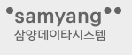
를 이용한
Raspberry Pi
어항 관리
어플리케이션
Developer name : 정 우 현

Slide 2
목차
· Why?
· 작품 제작 계획
· 작품 제작 구성 (HW)
· 작품 제작 구성 (Network)
· 작품 상세 설명 (Activity 소스)
· 작품 동영상 시연
· 계획중인 프로젝트
· 자기 개발

Slide 3

Why ?

Slide 4
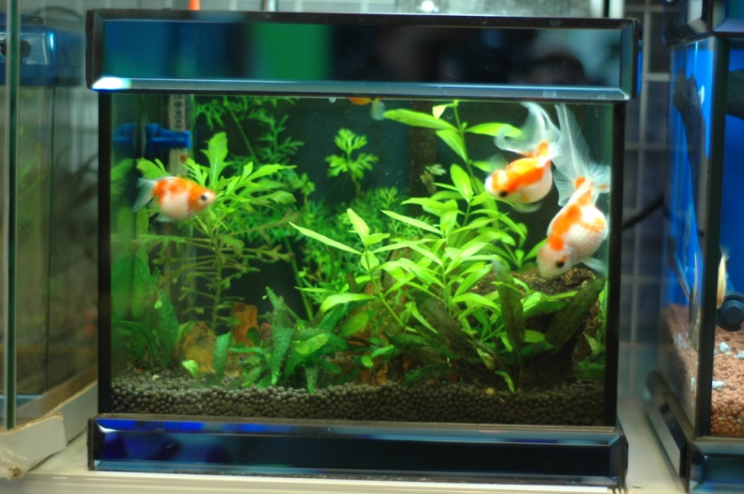
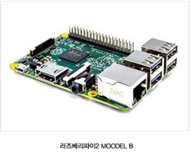
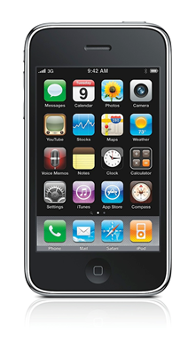
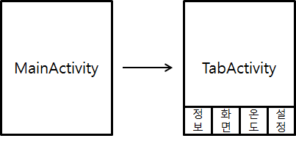
제작 계획
실시간 화면 캡쳐
실시간 온도측정
실시간 화면 전송
실시간 온도 페이지 전송

Slide 5
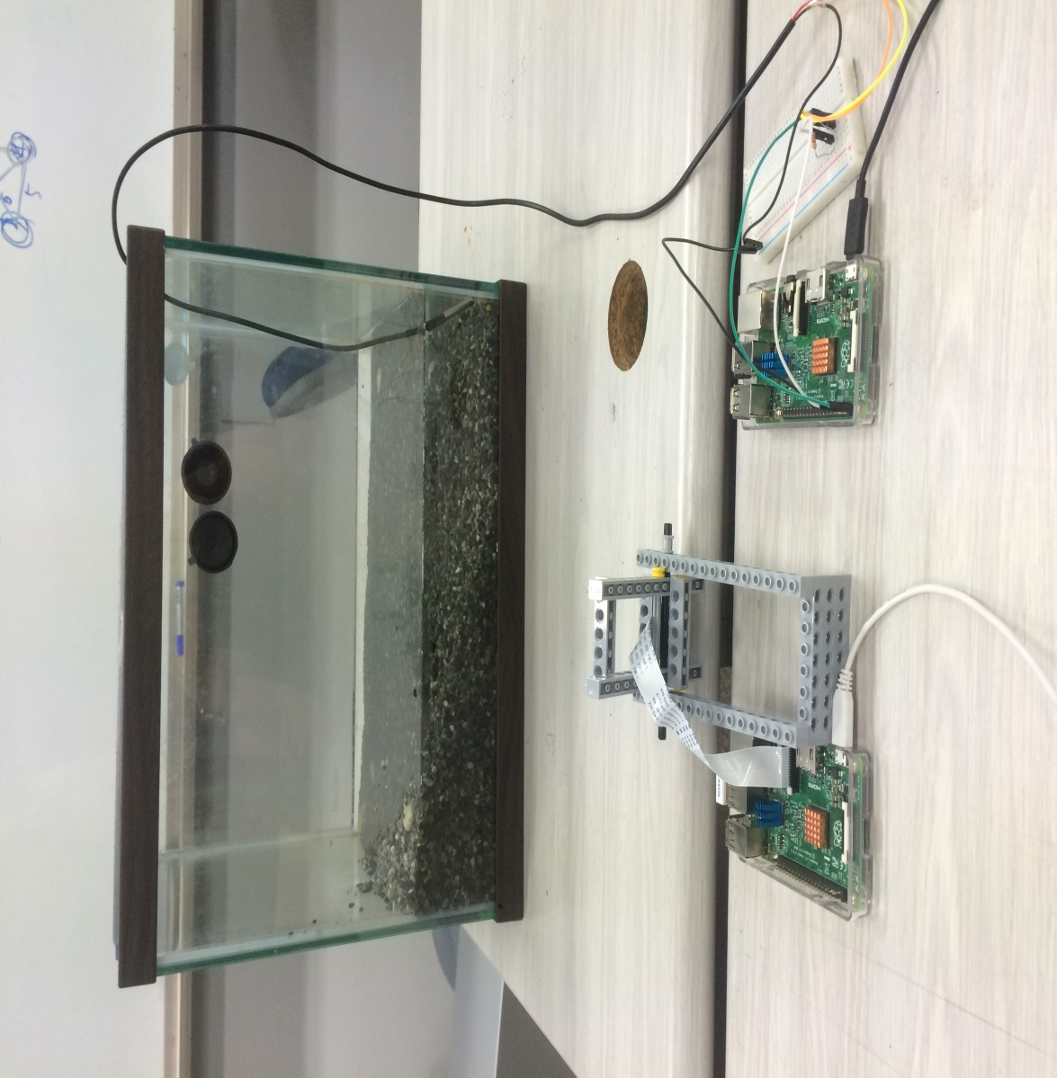
제작 구성 / HW

Slide 6
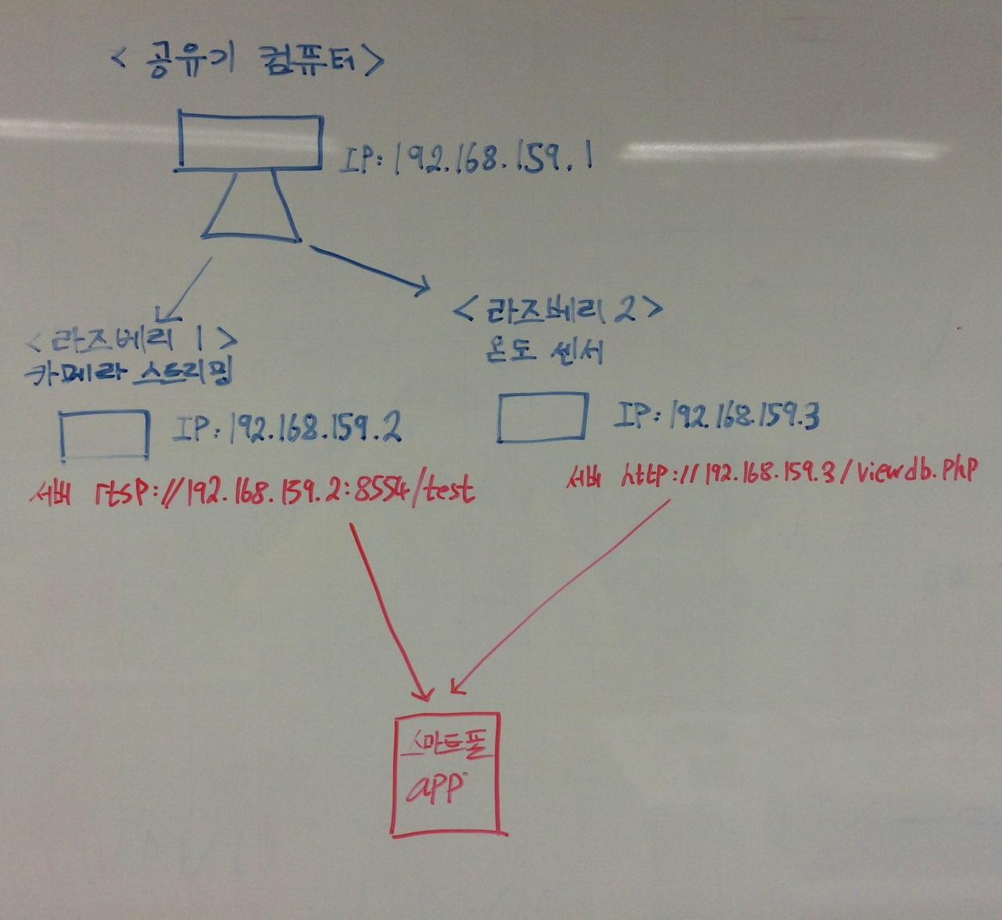
제작 구성 / Network

Slide 7
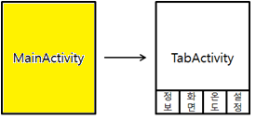
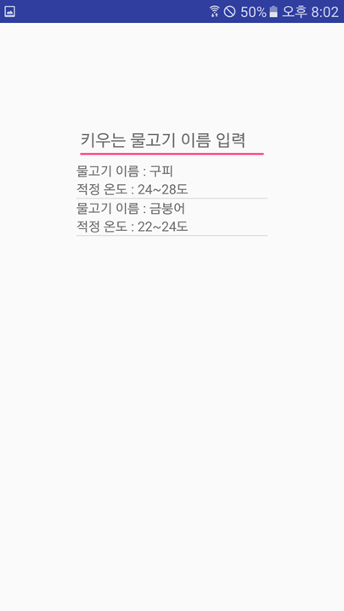
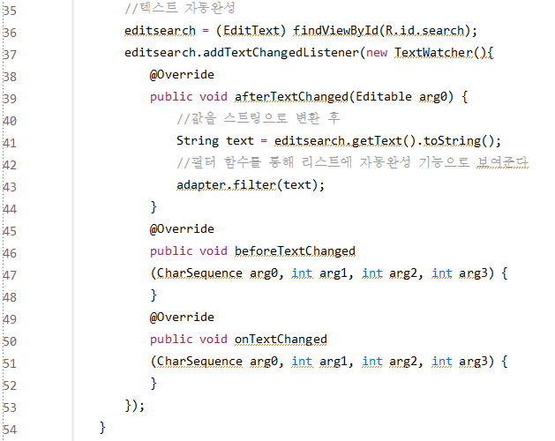
상세 설명

Slide 8
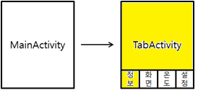
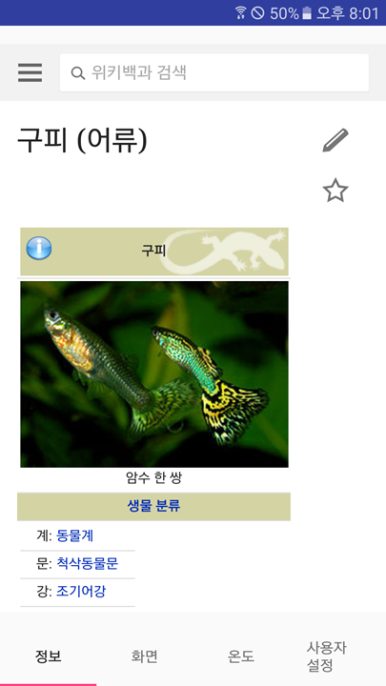
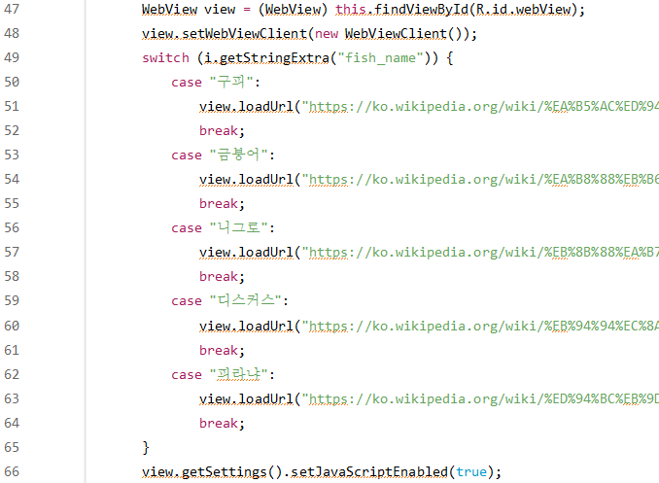
상세 설명

Slide 9
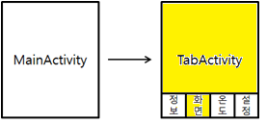
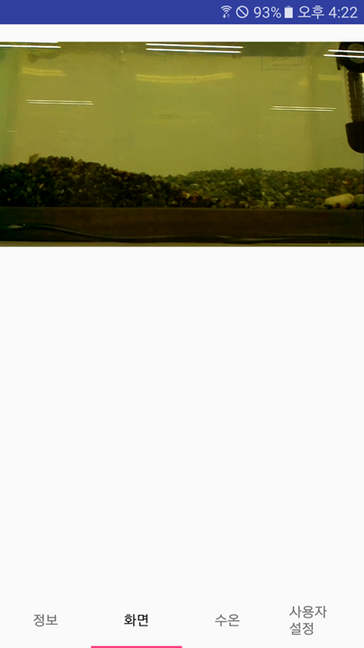
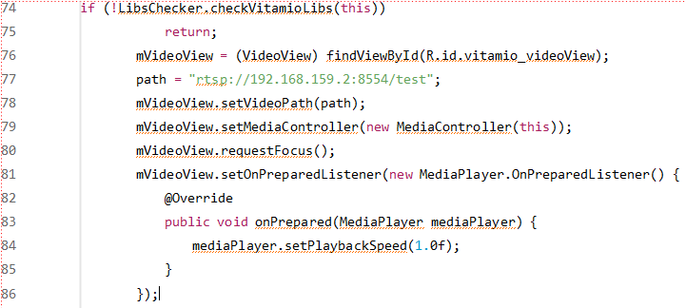
상세 설명

Slide 10
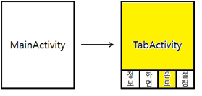
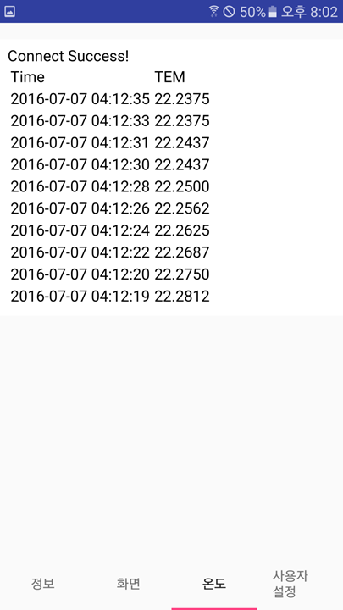
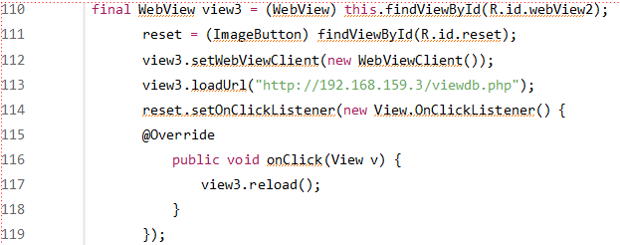
상세 설명

Slide 11
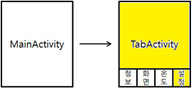
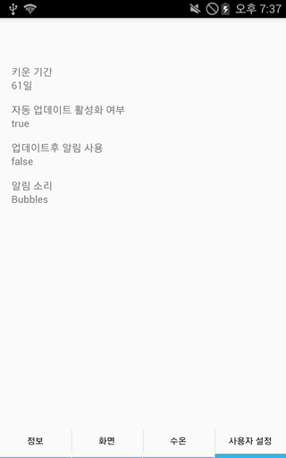
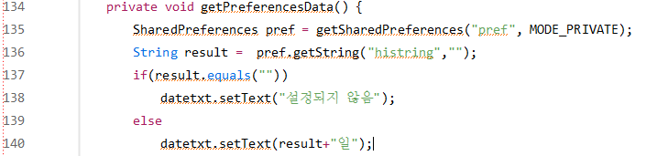
상세 설명

Slide 12
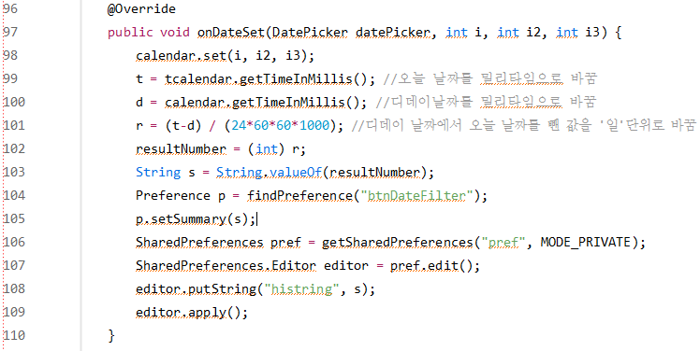
상세 설명

Slide 13
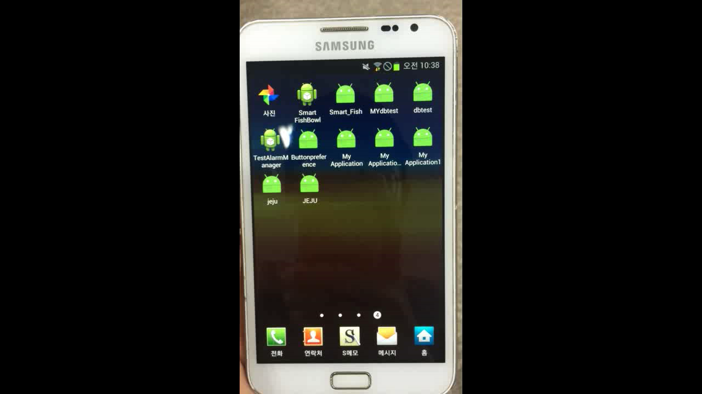
시연 동영상

Slide 14
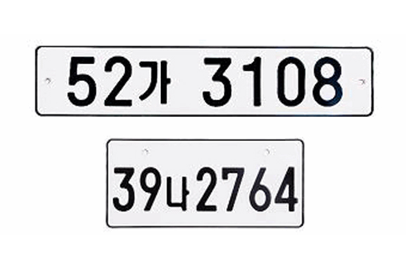
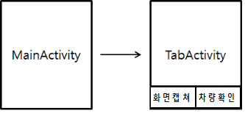
계획중인 프로젝트
차량 번호판 사진 -> 데이터 값 변환

Slide 15
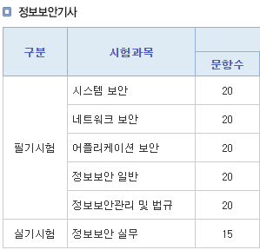
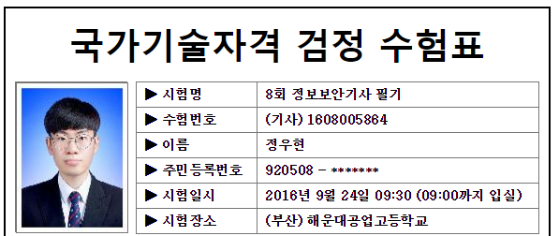
자기개발
보안의 중요성??

Slide 16
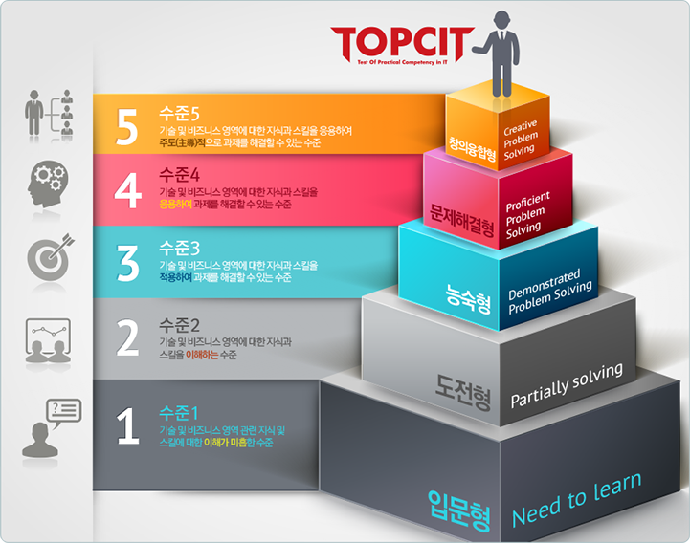
자기개발
소프트웨어 개발 역량??

Slide 17
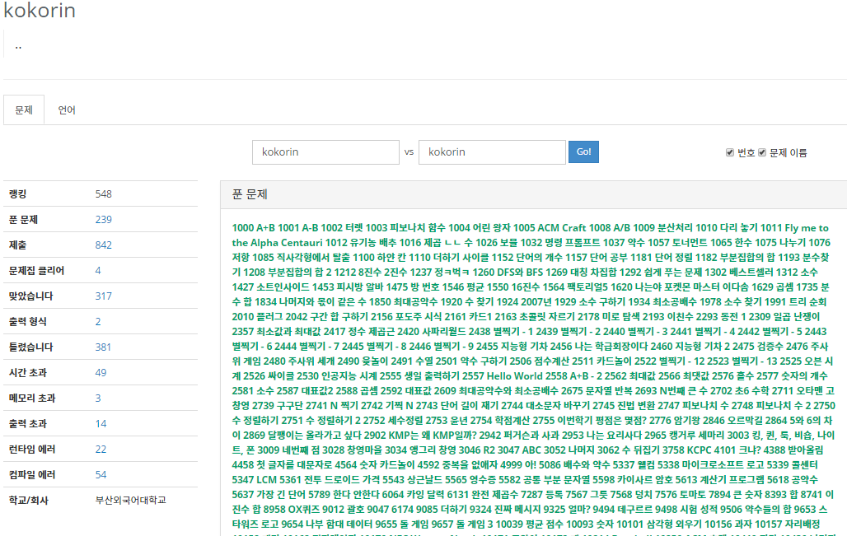
자기개발
창의적인 소스 코딩??

Slide 18
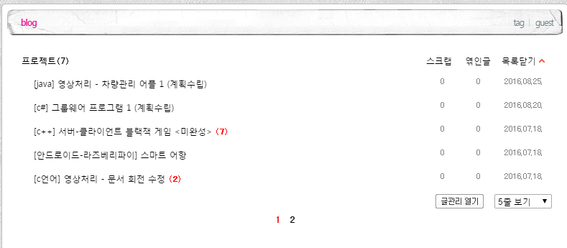
자기개발
프로젝트 계획??

Slide 19
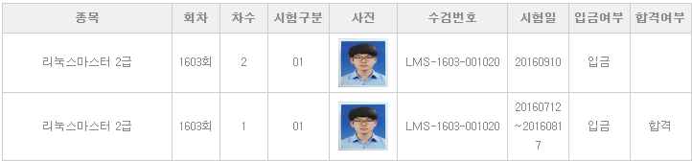
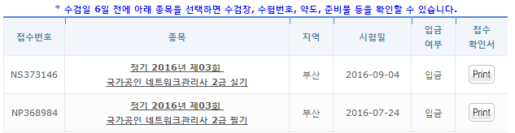
자기개발
자격증 취득??

Slide 20
감사합니다

